Slide 1
Специфика оценивания предметных результатов по математике в начальных классах

Slide 2
Под предметными результатами образовательной деятельности понимается освоенный обучающимися в ходе изучения учебного предмета опыт специфической для данного предмета деятельности по получению нового знания, его преобразованию и применению, а также система основополагающих элементов научного знания, лежащая в основе современной научной картины мира.

Slide 3
Задача оценки данных результатов:
определение достижения учащимися опорной системы знаний по учебным предметам;
определение готовности для обучения на следующем уровне образования;
определение возможностей индивидуального развития обучающихся

Slide 4
Предмет оценки:
сформированность действий обучающихся с предметным содержанием (предметных действий);
наличие системы опорных предметных знаний;
наличие системы знаний, дополняющих и расширяющих опорную систему знаний.

Slide 5
Компоненты системы оценки планируемых предметных результатов освоения ООП НОО
Стартовая диагностика
Формы текущего контроля (самостоятельная работа, проверочная работа)
Формы рубежного контроля
Итоговая оценка (комплексная итоговая работа)
Портфолио

Slide 6
Виды оценивания
Виды оценивания | Цель и функции | Периодичность | Методы проверки и оценки | Формы оценки | Фиксирование результатов
Стартовое
Текущее
Рубежное: -тематическое - четвертное -полугодовое
Годовое

Slide 7
Этапы введения отметки и оценки
Первый этап- принятие учеником оценки, которая должна стимулировать и направлять учебную деятельность школьника.
Виды оценки (по субъекту оценивания):
Самооценка (комплексная);
Взаимооценка (комплексная);
Оценка (комплексная)

Slide 8
Пошаговый алгоритм деятельности учащихся по формированию умений оценивания предметных результатов
1 шаг: учатся вырабатывать критерии оценки своей учебной деятельности, умения учиться
2 шаг: знают критерии, по которым оценивается учебная деятельность, учатся сравнивать цель и результат.
3 шаг: учатся осуществлять действия по оценке результатов учебной деятельности в соответствии с выработанными критериями

Slide 9
4 шаг: принимают оценку не формально, знают, как ее улучшить
5 шаг: испытывают положительный эмоциональный настрой и уверенность в своих силах

Slide 10
В качестве самых простых инструментов оценивания выступают знаки «+» и « - » (на карточках)
«+»-я согласен с ответом, нет дополнений, все правильно;
«-»-я не согласен, ответ неправильный, хочу объяснить и предложить свой вариант ответа.

Slide 11
Оценочная таблица при индивидуальном оценивании
Критерии оценивания (проговариваются вместе с детьми) | Знак «+», «-», «х», «?» (ребенок сам определяет правильность выполненных действий)
 | «+»-знаю и умею применять; «х»-знаю, но не всегда могу применить, научите; «?»-не уверен, требуется поддержка; «-»-не получается, но есть желание выполнить работу

Slide 12
2 этап введения оценки (безотметочное обучение)
Для контроля устных ответов и письменных работ используют следующие приемы:
«Волшебные линеечки»
«Лесенка достижений»
«Светофор»
«Медали и ордена»
«Звездочка»
«Орден внимания»
«Орден ловушки»

Slide 13
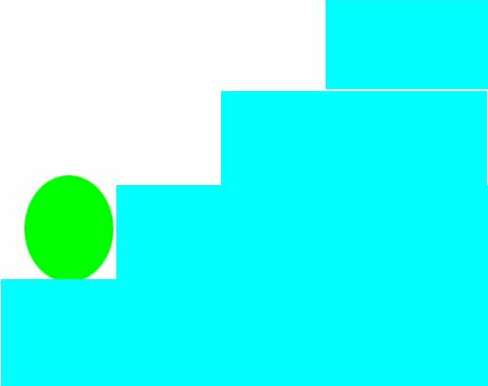
«Лесенка достижений»
Ученики на ступеньках лесенки отмечают, как усвоили материал: нижняя ступенька - не понял, вторая ступенька- требуется небольшая помощь или коррекция, верхняя ступенька – ребёнок хорошо усвоил материал и работу может выполнить самостоятельно.

Slide 14
«Волшебные линеечки»
На полях тетрадей чертят шкалы и отмечают крестиком, на каком уровне, по их мнению, выполнена работа. При проверке учитель, если согласен с оценкой ученика, обводит крестик, если нет, то чертит свой крестик ниже или выше
1
2
3
4

Slide 15
Цветовые сигналы «Светофор»
Оценивание выполнения заданий с помощью цветовых сигналов: зелёный – я умею сам, жёлтый – я умею, но не уверен, красный – нужна помощь.

Slide 16
Формирование оценочной деятельности
Решить задачу:
Оле 5 лет, а брату 3 года. На сколько лет Оля старше брата? Образец для самопроверки задания: Задача. 5-3=2 (г) Ответ: на 2 года.

Slide 17
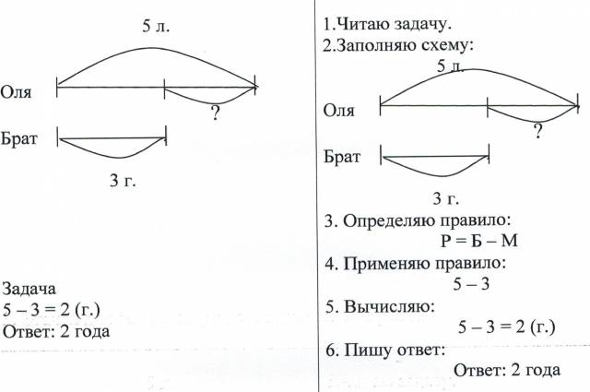
Самооценивание по эталону

Slide 18
Правила оценивания (ОС «Школа 2100» )
1 правило ЧТО ОЦЕНИВАЕМ?
- Оцениваем результаты.
Результаты ученика − это действия (умения) по использованию знаний в ходе решения задач (личностных, метапредметных, предметных).
Результаты учителя (образовательного учреждения) – это разница между результатами учеников (личностными, метапредметными и предметными) в начале обучения (входная диагностика) и в конце обучения (выходная диагностика).

Slide 19
2-е правило. КТО ОЦЕНИВАЕТ?
Учитель и ученик вместе определяют оценку и отметку.
На уроке ученик сам оценивает свой результат выполнения задания по «Алгоритму самооценки» и, если требуется, определяет отметку, когда показывает выполненное задание. Учитель имеет право скорректировать оценки и отметку, если докажет, что ученик завысил или занизил их.

Slide 20
После уроков за письменные задания оценку и отметку определяет учитель. Ученик имеет право изменить эту оценку и отметку, если докажет (используя алгоритм самооценивания), что она завышена или занижена.

Slide 21
Алгоритм самооценки
1 . Что нужно было сделать в задаче (задании)? Какова была цель, что нужно было получить в результате?
2. Удалось получить результат? Найдено решение, ответ?
3. Справился полностью правильно или с ошибкой? Какой, в чём? Для ответа на этот вопрос ученику нужно: либо получить эталон правильного решения задачи и сравнить с ним своё решение; либо руководствоваться реакцией учителя и класса на собственное решение – исправляли ли какие-то его шаги, приняли ли его конечный ответ.
4. Справился полностью самостоятельно или с помощью (кто помогал, в чём)?
5. Какую себе поставишь отметку? (начиная со 2 класса)

Slide 22
3-е правило. СКОЛЬКО СТАВИТЬ ОТМЕТОК?
По числу решённых задач.
За каждую учебную задачу или группу заданий (задач), показывающую овладение конкретным действием (умением), определяется и по возможности ставится отдельная отметка.

Slide 23
4-е правило. ГДЕ НАКАПЛИВАТЬ ОЦЕНКИ И ОТМЕТКИ?
В таблицах образовательных результатов (предметных, метапредметных, личностных) и в «Портфеле достижений».

Slide 24
Как пользоваться таблицами образовательных результатов ?

Slide 25
Как анализировать таблицы ПРЕДМЕТНЫХ результатов?

Slide 26
5-е правило. КОГДА СТАВИТЬ ОТМЕТКИ?
Текущие – по желанию, за тематические проверочные работы – обязательно.
За задачи, решённые при изучении новой темы, отметка ставится только по желанию ученика.
За каждую задачу проверочной (контрольной) работы по итогам темы отметка ставится всем ученикам. Ученик, имеет право пересдать хотя бы один раз.

Slide 27
6-е правило. ПО КАКИМ КРИТЕРИЯМ ОЦЕНИВАТЬ? По признакам трёх уровней успешности.
Необходимый уровень (базовый) – решение типовой задачи (раздел «Ученик научится» примерной программы) Это достаточно для продолжения образования, это возможно и необходимо всем. Качественные оценки − «хорошо, но не отлично» или «нормально» (решение задачи с недочётами).

Slide 28
Повышенный уровень (программный)
– решение нестандартной задачи («Ученик может научиться» примерной программы);
. Качественные оценки: «отлично» или «почти отлично» (решение задачи с недочётами).

Slide 29
Максимальный уровень (Необязательный)
− решение не изучавшейся в классе «сверхзадачи». Качественная оценка − «превосходно».
Качественные оценки по уровням успешности могут быть переведены в отметки по любой балльной шкале: традиционной 5-балльной (переосмысленной и желательно доработанной с помощью плюсов), в 10-балльную, 100-балльную и т.д.

Slide 30
7-е правило. КАК ОПРЕДЕЛЯТЬ ИТОГОВЫЕ ОЦЕНКИ?
Предметные четвертные оценки/отметки определяются по таблицам предметных результатов (среднее арифметическое баллов).
Итоговая оценка за ступень начальной школы – на основе всех положительных результатов, накопленных учеником в своем портфеле достижений, и на основе итоговой диагностики предметных и метапредметных результатов.

Slide 31
Математика
В результате изучения курса математики выпускники начальной школы научатся использовать начальные математические знания для описания окружающих предметов, процессов, явлений, для оценки количественных и пространственных отношений. Учащиеся овладеют основами логического мышления, пространственного воображения и математической речи, приобретут необходимые вычислительные навыки.

Slide 32
В основе оценивания результатов по математике лежат следующие критерии:
правильность выполнения;
объем выполненного задания (согласно уровню);
аккуратность выполнения;

Slide 33
Особенности организации оценки и контроля письменных работ по математике
Текущий контроль осуществляется как в письменной, так и в устной форме. Письменные работы для текущего контроля рекомендуется проводить не реже одного раза в неделю в форме самостоятельной работы или математического диктанта.

Slide 34
Тематический контроль
в основном проводится в письменной форме.
Для тематических проверок выбираются ключевые вопросы программы.

Slide 35
Итоговый контроль
проводится в форме контрольных работ комбинированного характера(задачи, примеры, задания геометрического характера). В этих работах сначала оценивается выполнение задач, примеров, заданий геометрического характера, а затем выводится отметка за всю работу.

Slide 36
Классификация ошибок при выполнении письменных работ:
незнание или неправильное применение свойств, правил, алгоритмов, существующих зависимостей, лежащих в основе выполнения задания или используемых в ходе его выполнения;
неправильный выбор действий, операций;
неверные вычисления в случае, когда цель задания- проверка вычислительных навыков;
пропуск части математических выкладок, действий, операций, существенно влияющих на получение правильного ответа;
несоответствие пояснительного текста выполненному действию, ответу на задание и полученным результатам;
несоответствие выполненных измерений геометрических построений заданным параметрам.

Slide 37
Оценивание устных ответов
В основу оценивания устного ответа учащихся положены следующие показатели:
правильность;
обоснованность;
самостоятельность;
полнота.

Slide 38
Классификация ошибок по математике на устном ответе:
неправильный ответ на поставленный вопрос;
неточный или неправильный ответ на поставленный вопрос;
неумение выполнять задания без помощи учителя;
при правильном выполнении задания неумение дать соответствующие пояснения;
неумение точно сформулировать ответ решенной задачи;
неправильная интерпретация математических понятий.

